Slide 1
МУНИЦИПАЛЬНОЕ АВТОНОМНОЕ ОБЩЕОБРАЗОВАТЕЛЬНОЕ
УЧРЕЖДЕНИЕ «ГИМНАЗИЯ № 48»
УРОКИ ДОБРОТЫ
г. Норильск, 2021

Slide 2
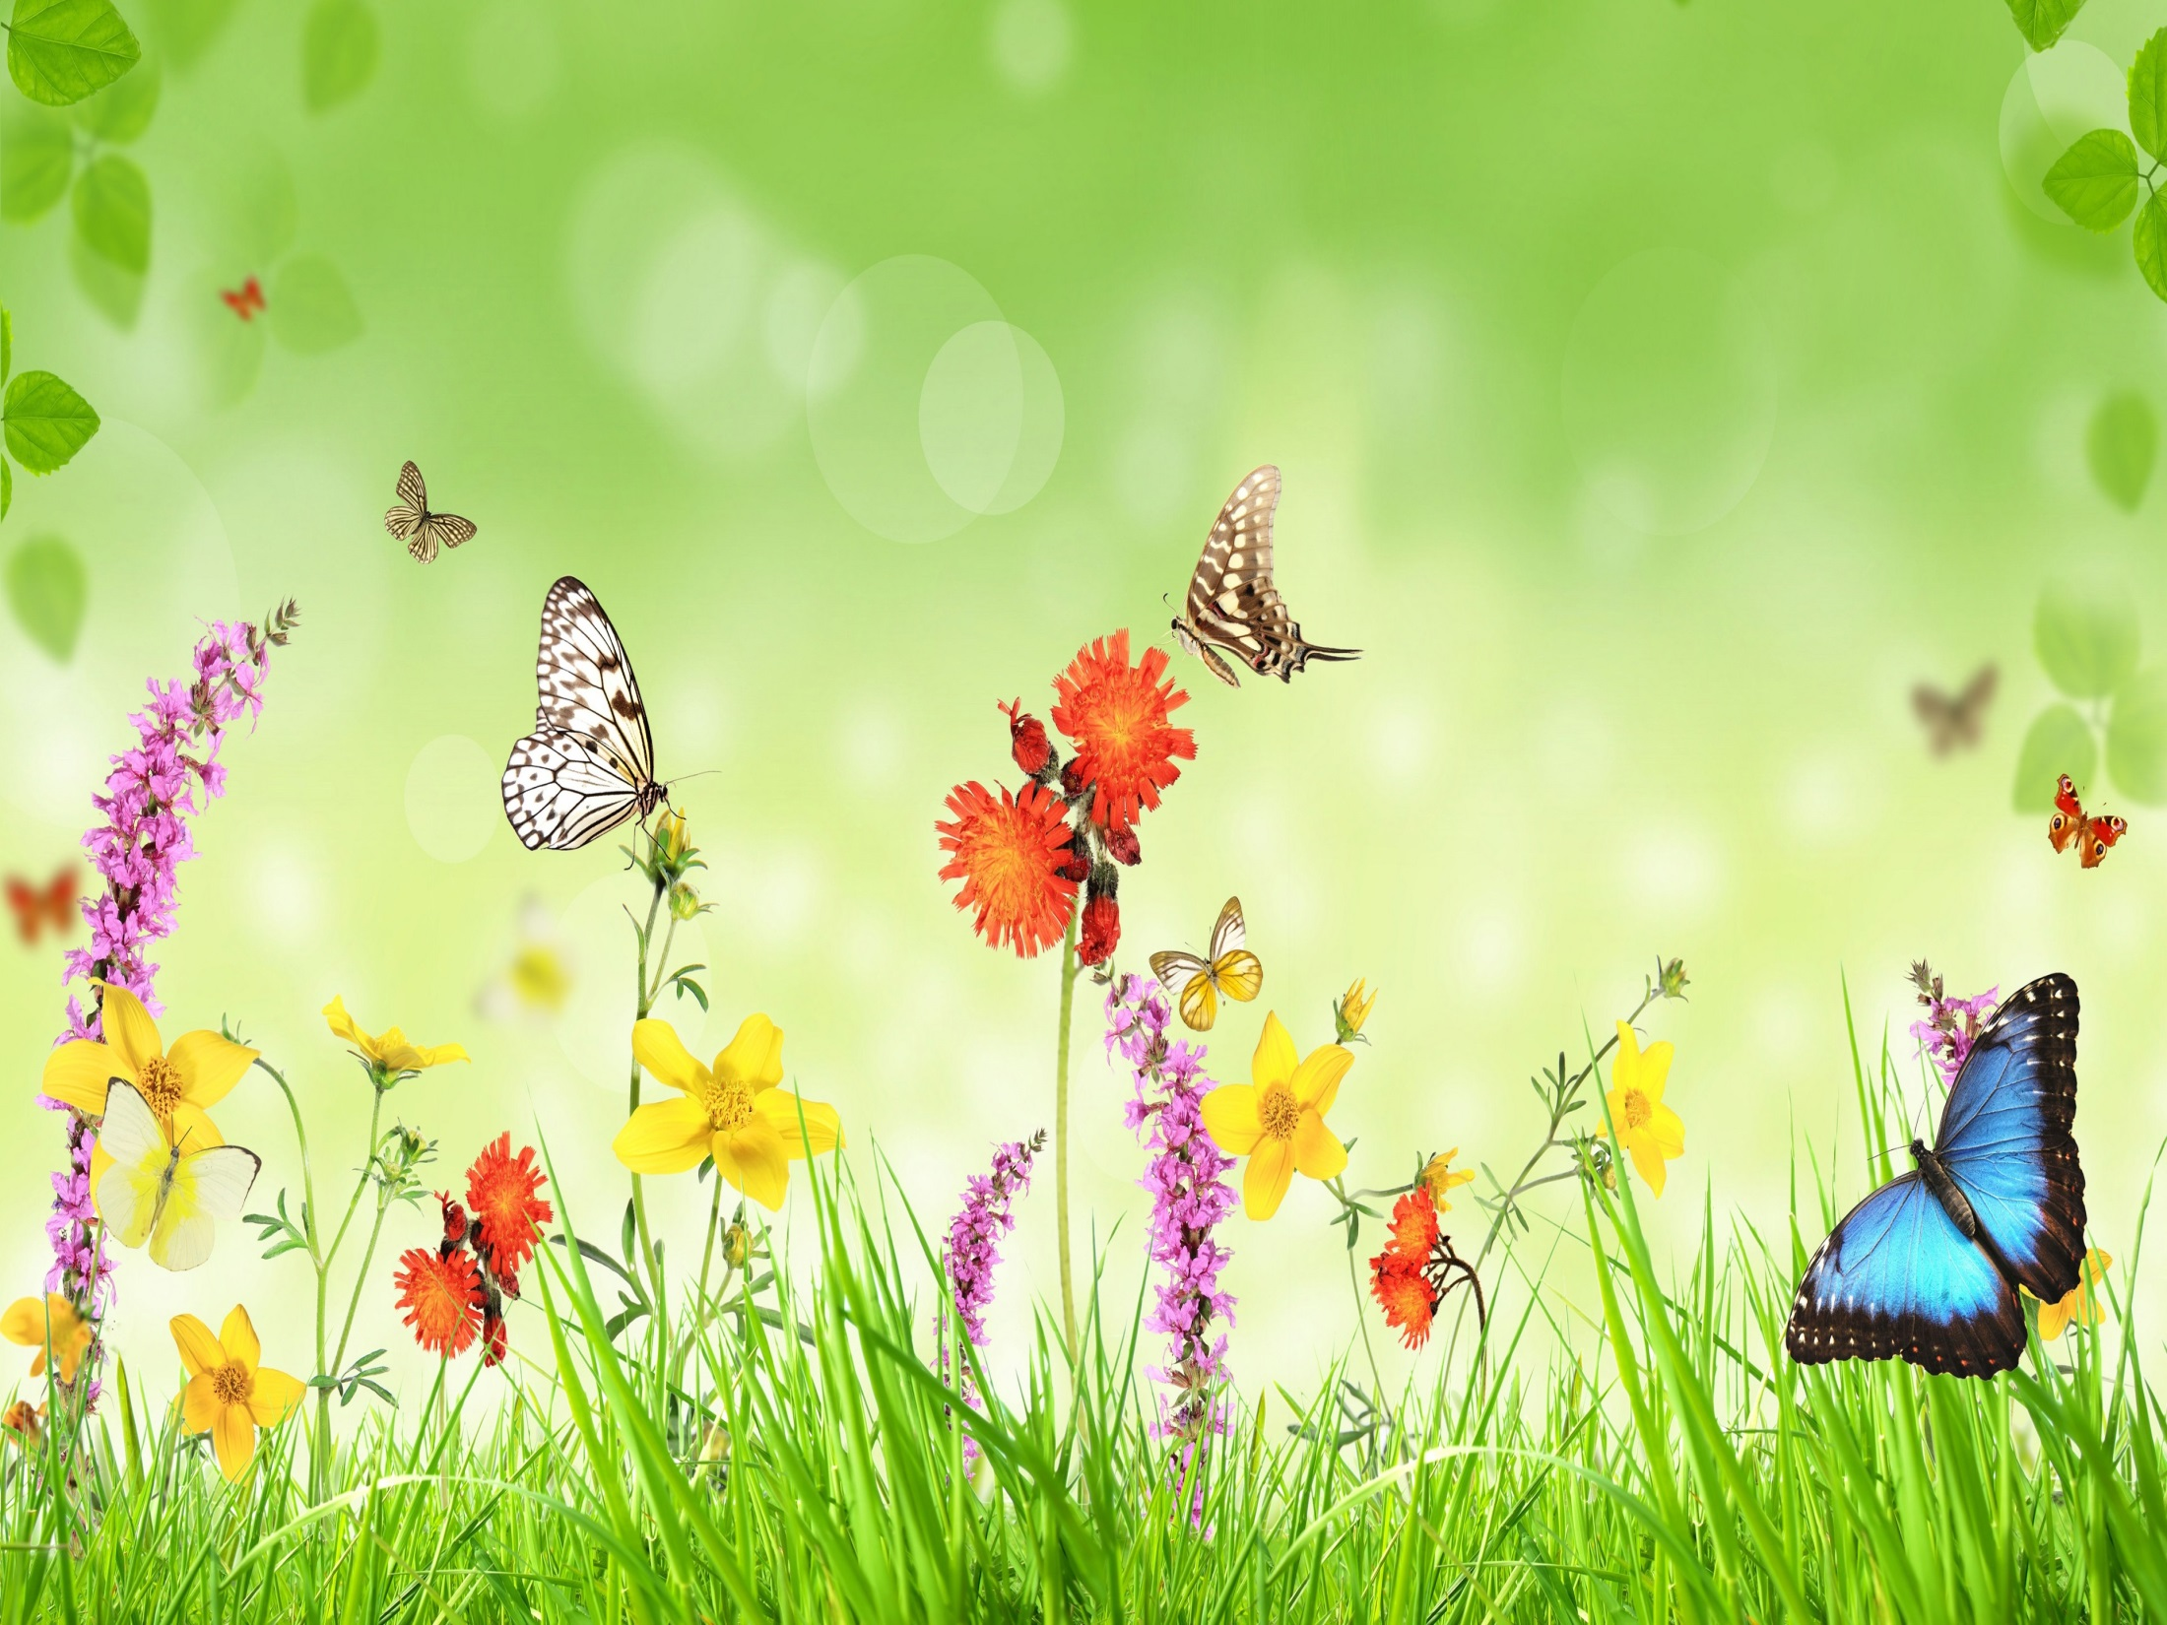
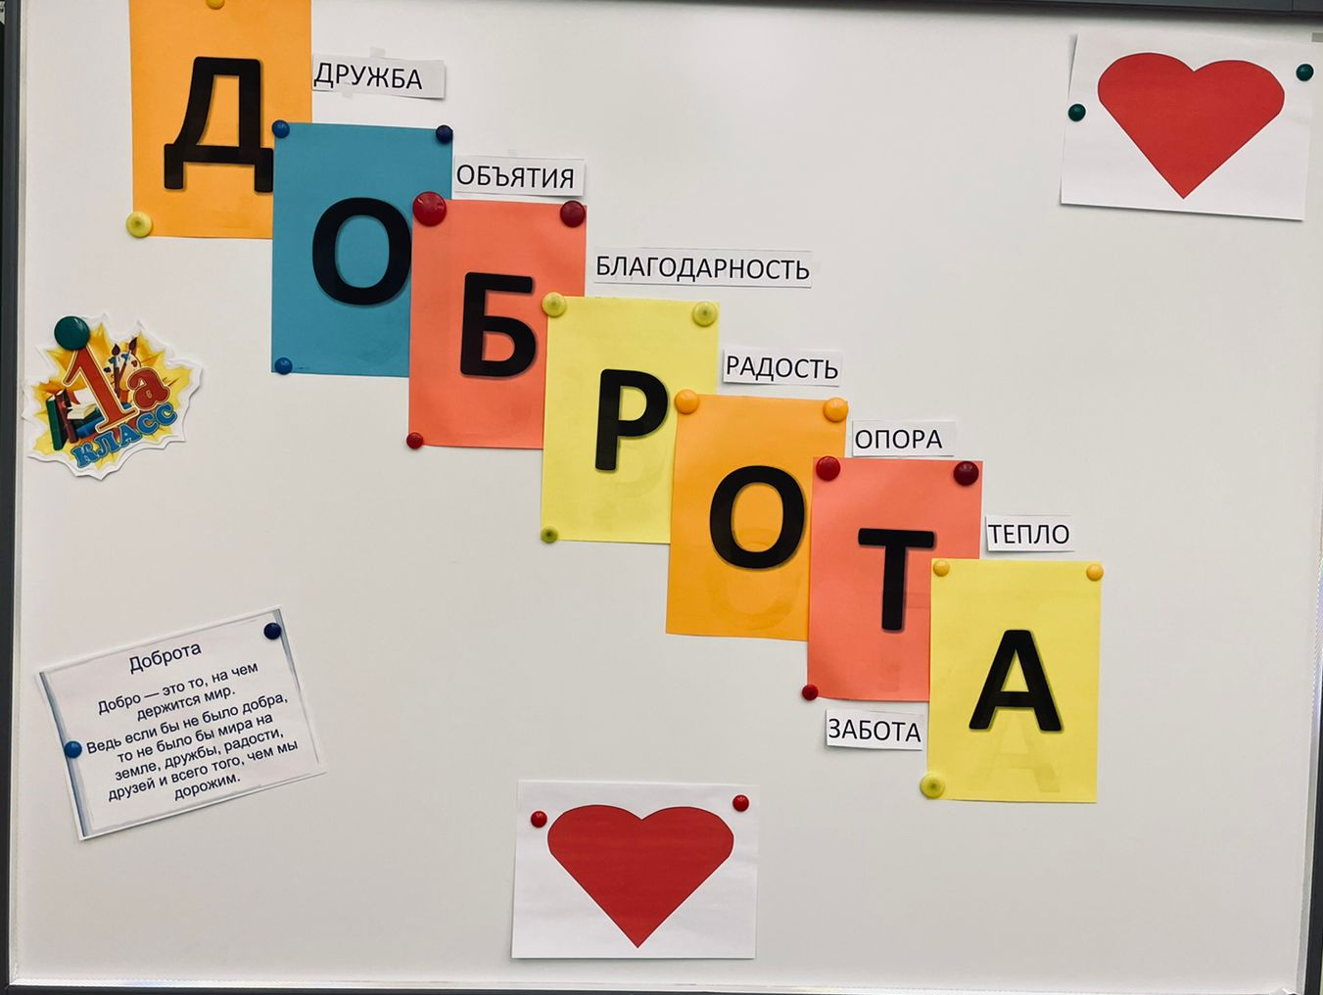
С шестого по восьмое декабря в начальных классах гимназии были проведены не обычные уроки, а УРОКИ ДОБРОТЫ – которые не только учат детей новым знаниям, но и позволяют раскрыть то, что уже вложено в сердце каждого ребёнка.

Slide 3
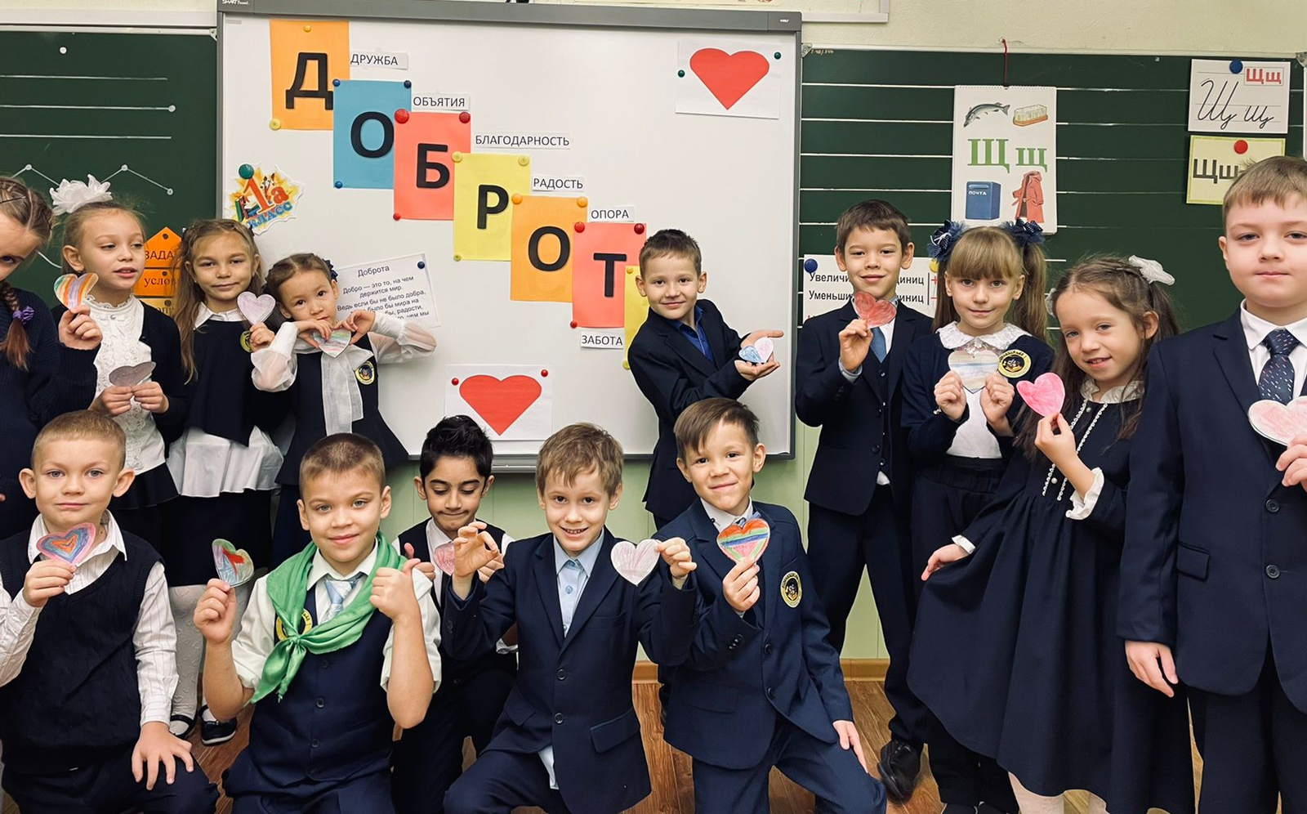
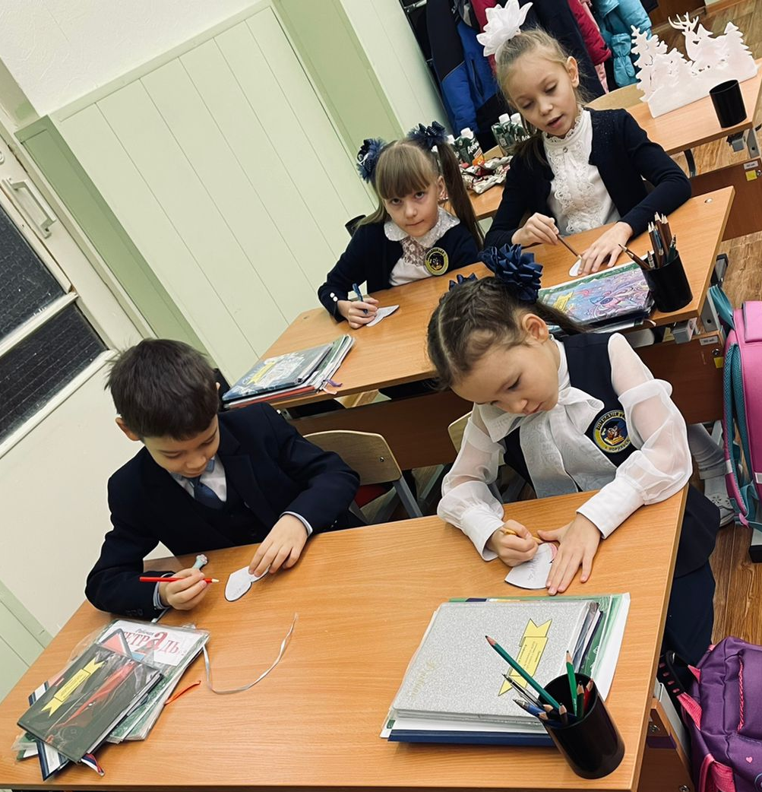

Slide 4
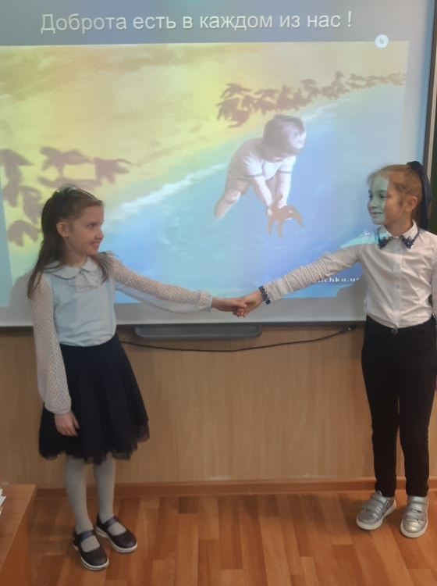
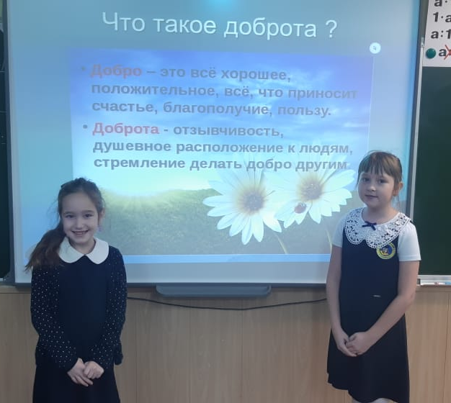
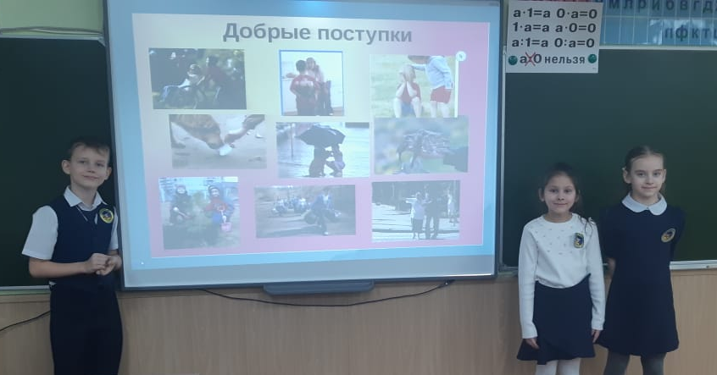
Дети с удовольствием участвовали в обсуждении темы, связанной с добротой, заботой, милосердием.

Slide 5
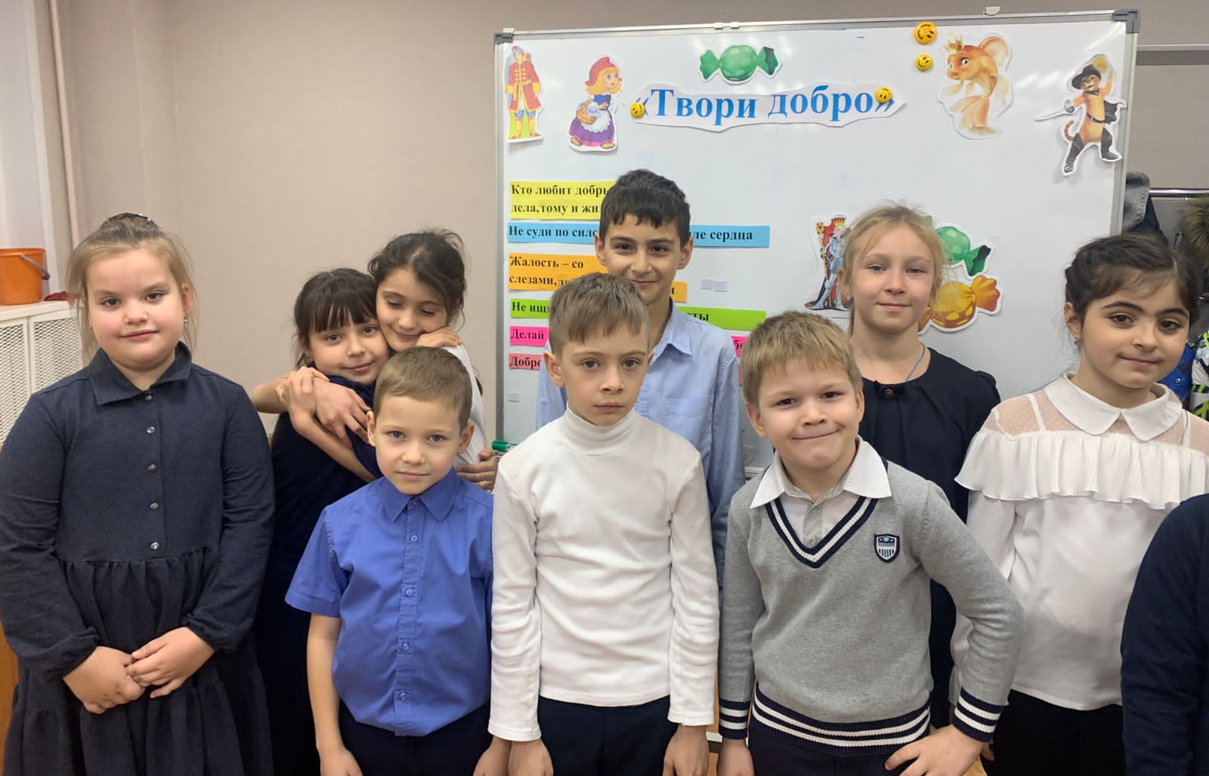
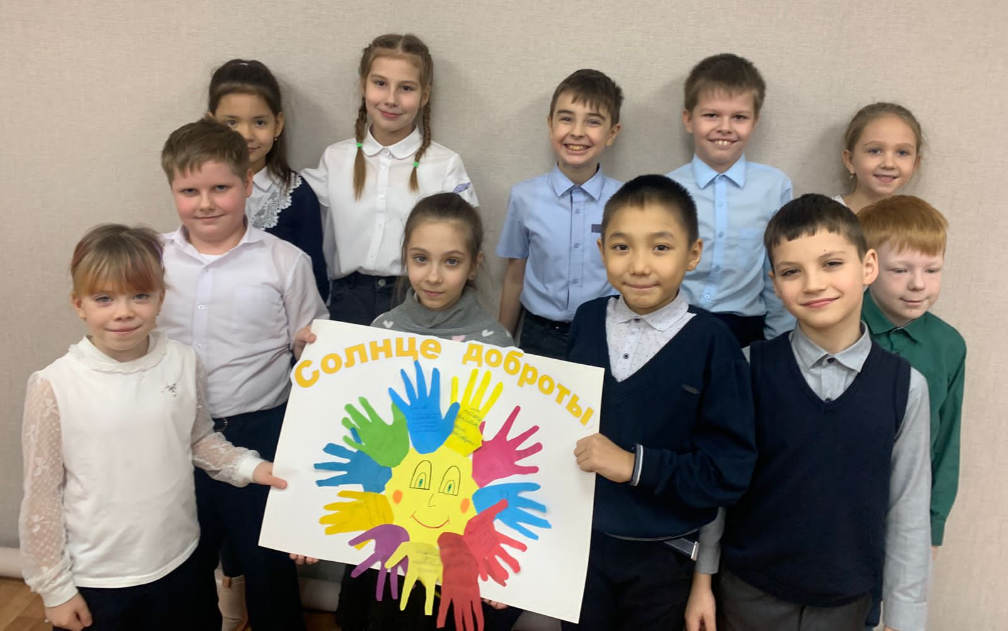
Говорили о благотворительности и правильном отношении к людям с ограниченными возможностями здоровья.

Slide 6
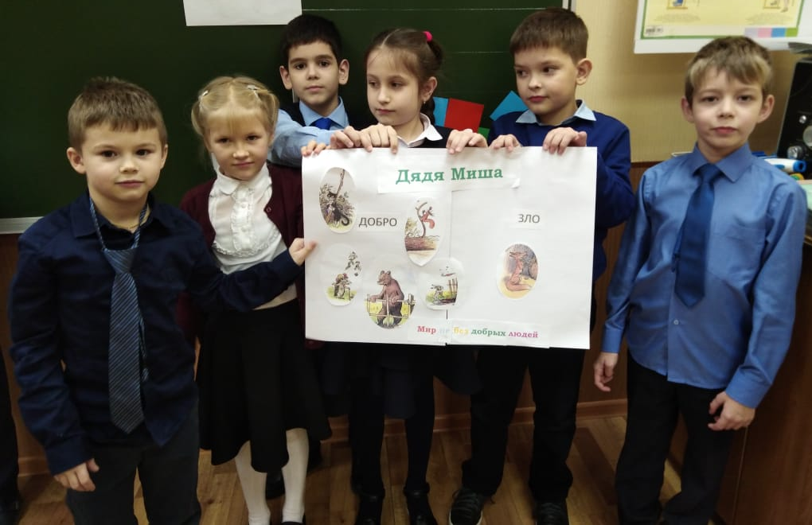
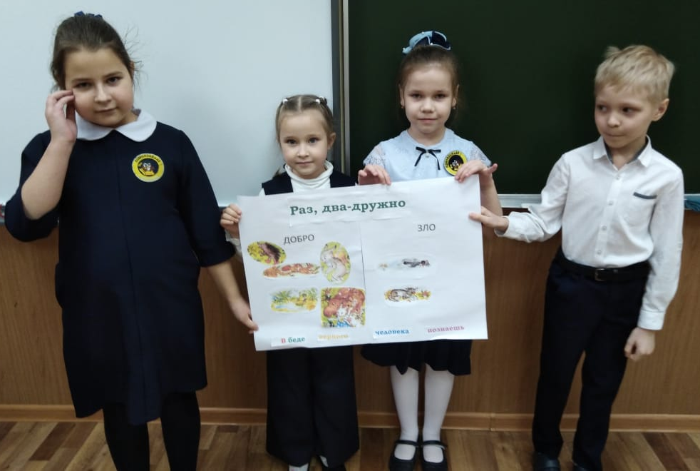
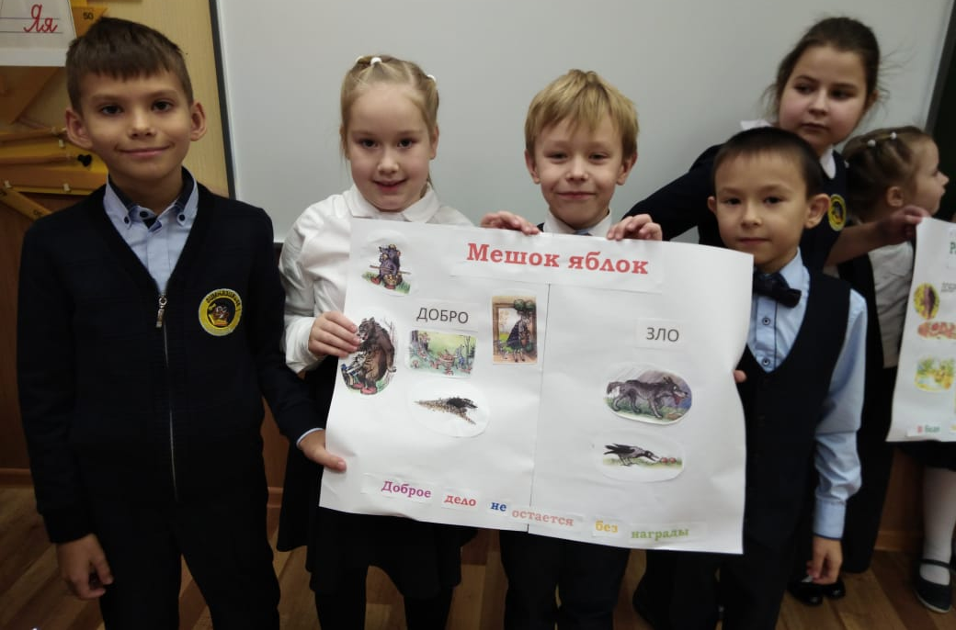

Slide 7
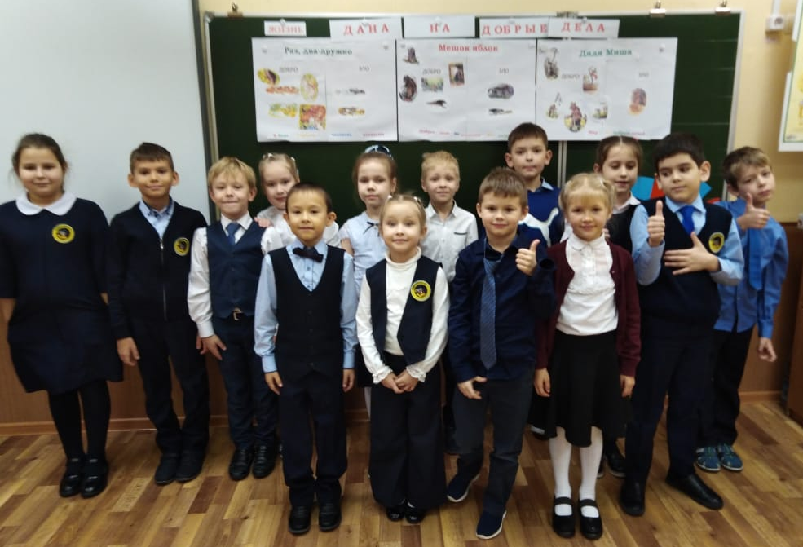
Дети внимательно слушали рассказы своих классных руководителей и сами подготовили интересные проекты о доброте и человечности людей.

Slide 8
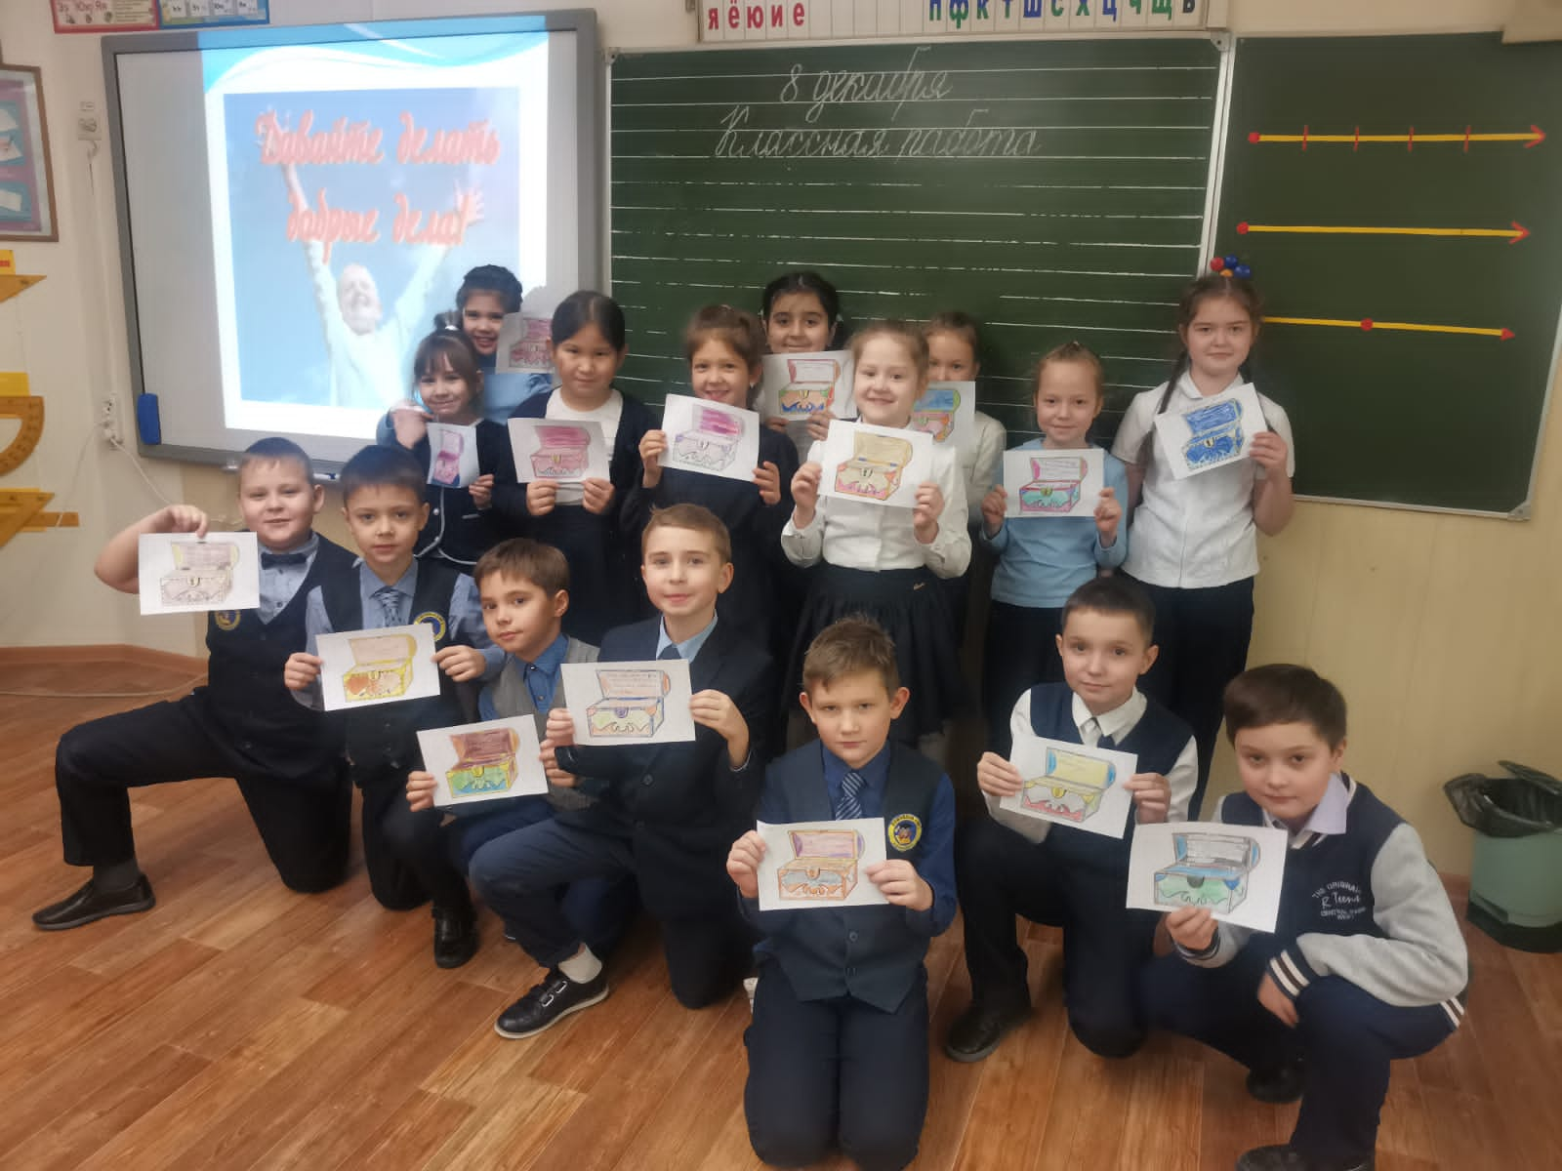
Ребята вспоминали свои добрые дела.

Slide 9
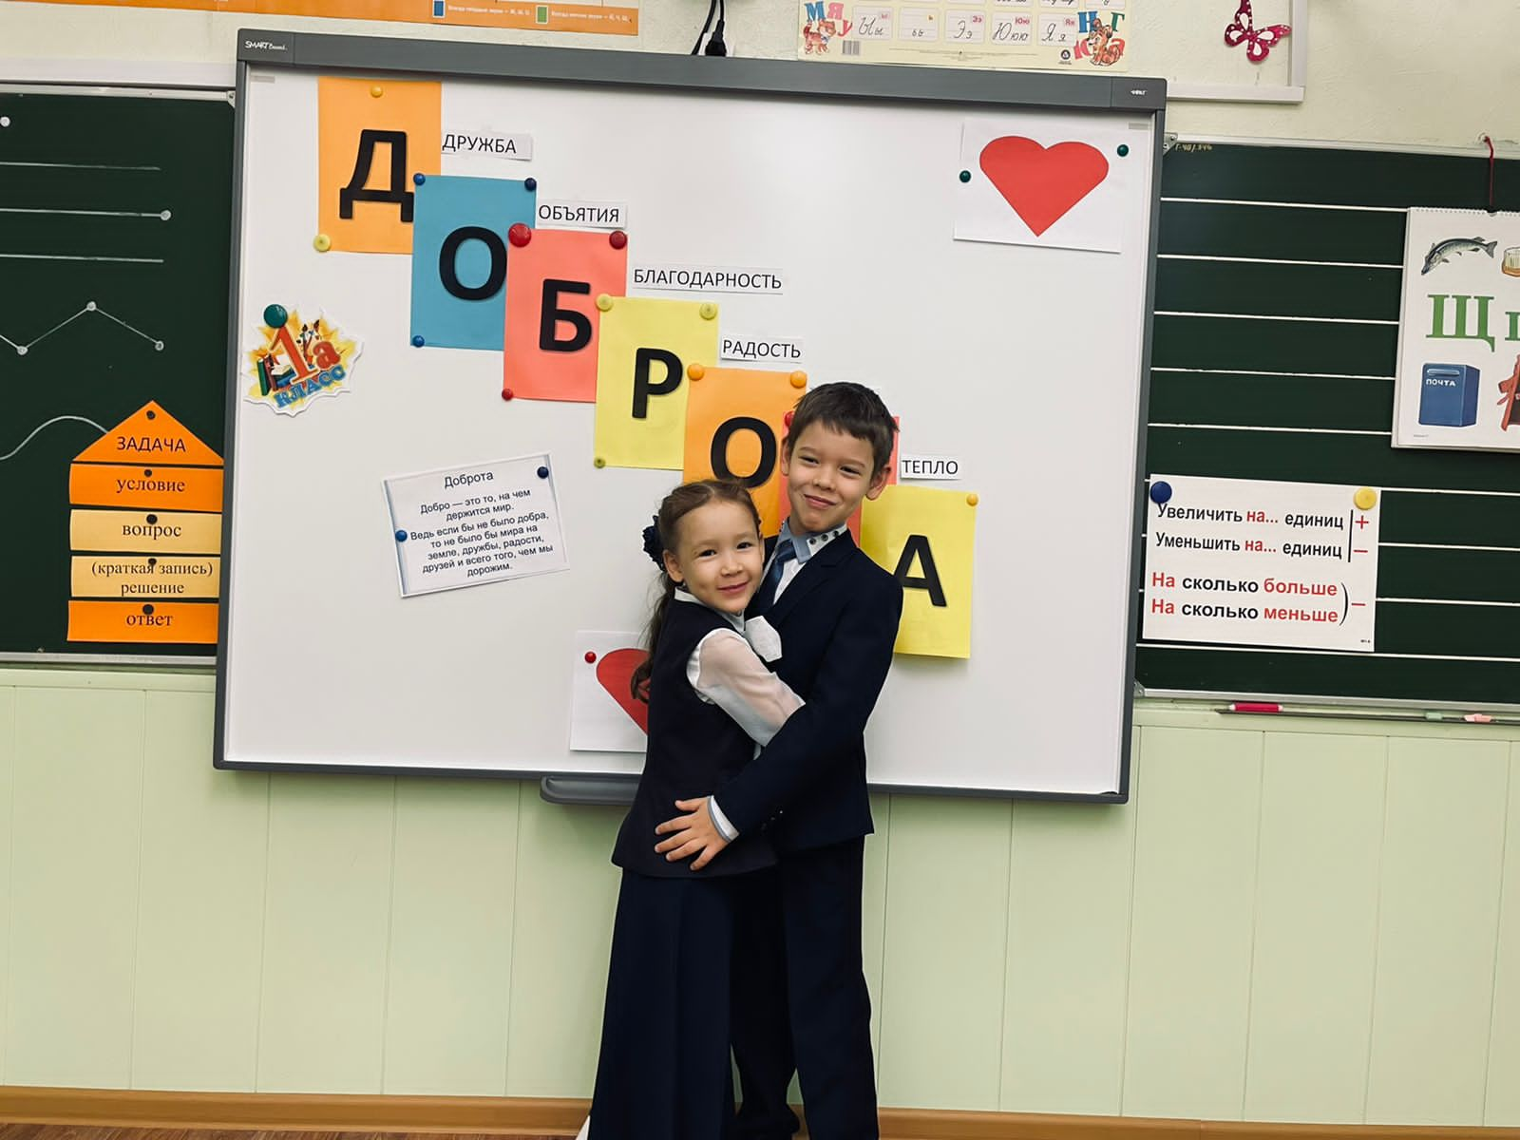
Много тёплых слов прозвучало во время
УРОКОВ ДОБРОТЫ!

